Slide 1

一、向量的概念
二、向量的线性运算
三、空间直角坐标系
四、利用坐标作向量的线性运算
五、向量的模、方向角、投影

Slide 2
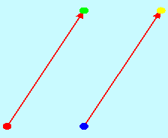




一、向量的概念
向量:
既有大小，又有方向的量称为向量，又称矢量
表示法:
有向线段 M₁M₂
或 a．
向量的模:
向量的大小，
记作 |M₁M₂|
或 | a | .
自由向量:
与起点无关的向量．
单位向量:
模为1的向量，
记作 e .
零向量:
模为0的向量，
记作 0 .

Slide 3
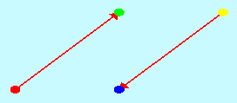
相等:
若向量a与b大小相等，方向相同，则称a与b
相等，记作 a = b ．
如图所示．
平行:
若向量a与b方向相同或相反，
a
b
则称a与b平行，记作 a∥b ．
规定: 零向量与任何向量平行．
相等的两个向量
负向量:
与a大小相等，方向相反的
向量称为a的负向量，记作 -a．
a
-a

Slide 4
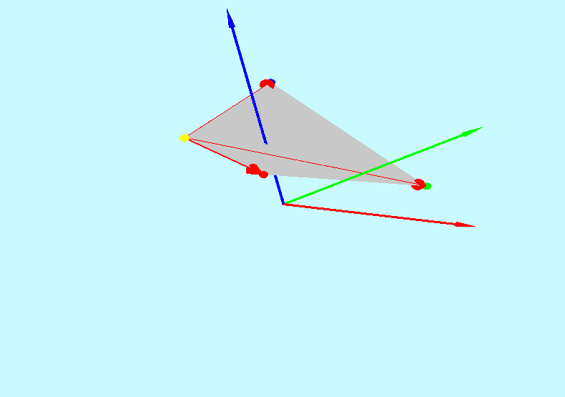
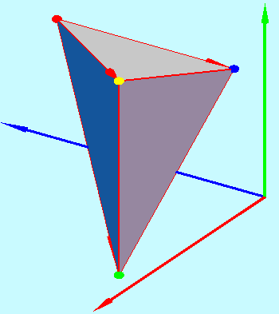
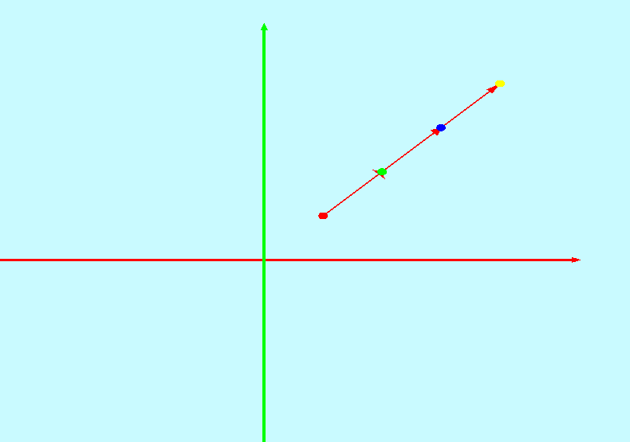



共线:
因平行向量可以平移到同一直线上，故两向量
平行又称两向量共线 ．
共面:
若k (k ≥ 3)个向量经平移可移到同一平面上，
则称这 k 个向量共面 ．
z
y
y
z
y
O
O
x
O
x
x
共线
共面
不共面

Slide 5
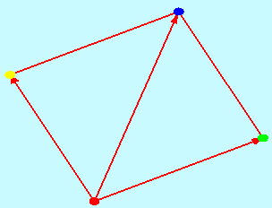
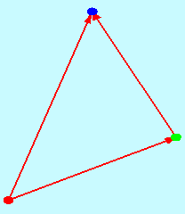
二、向量的线性运算
1．向量的加法
平行四边形法则：
以a、b为邻边作平行四边形，该
平行四边形的对角线即为和向量a+b ．
三角形法则：
把b的起点移到a的终点，则以a的起点
b
为起点，以b的终点为
b
a+b
a+b
终点的向量即为和向
a
a
量a+b ．
平行四边形法则
三角形法则

Slide 6

运算规律
交换律 a + b = b + a .
结合律 a + (b + c) = (a + b ) + c = a + b + c .
三角形法则可以推广到多个向量相加的情形.
d
e
c
s
如，s=a+b+c+d+e
b
a

Slide 7
2．向量的减法
定义 b – a = b + (– a )．
显然，对于所有的向量 a ，都有
a + 0 = a ，
a – a = a+ (– a ) = 0 .

Slide 8
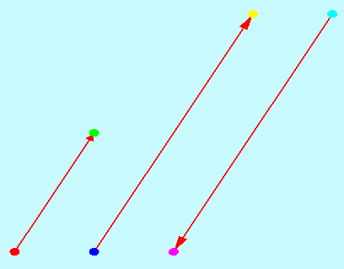
3. 向量与数的乘法
定义 设 k 为一数，向量 a 与数 k 的乘积是一个
新向量，记作 ka .
当 k > 0 时，ka 与 a 同向，且 | ka | = k | a | ；
当 k < 0 时，ka 与 a 反向，且 | ka | = -k | a | ；
当 k = 0 时，ka = 0．
总之有 | ka | = | k | | a | ．
2a
-2a
a

Slide 9
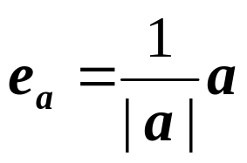
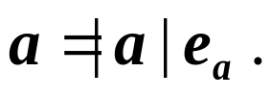
运算规律
结合律 λ(μa) = μ(λa) = (λμ ) a ；
分配律 (λ + μ) a = λ a + μ a ，
λ (a + b) = λ a + λ b ．
对于非零向量a，
向量
是一与a同向的单位
向量，且
这一过程称为把向量a单位化．
定理1 非零向量 a , b 平行的充要条件是，存在实数
λ ，使得 b = λ a ．

Slide 10
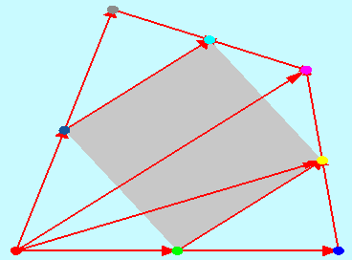
例1 设a，b，c是3个任意的向量，若分别以
OA
，
OB
和
OC
表示．
点P，Q，R，S分别是线段OA，AB，
BC 和 CD 的中点．试分别求出
，
，
，
OP
OQ
OR
OS
与a，b，c的关系式，从而推证
=
．
PQ
SR
C
R
B
S
Q
O
P
A

Slide 11
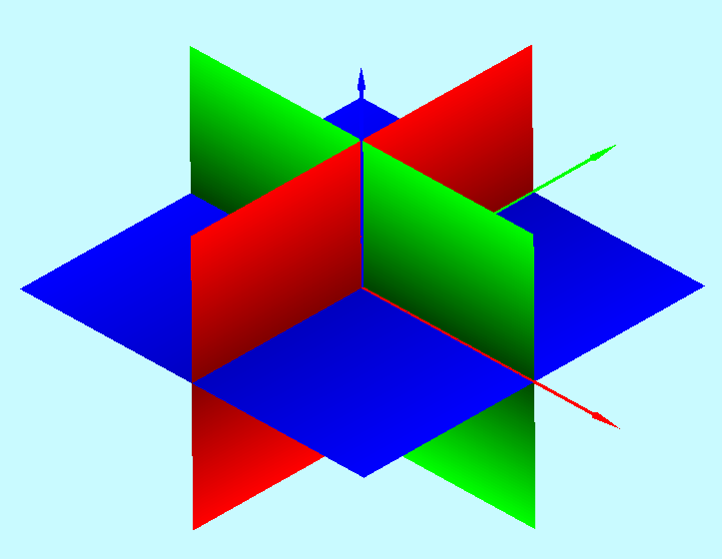

三、空间直角坐标系
1．空间直角坐标系的基本概念
过空间一定点O，
由三条互相垂直的数轴按右手
z
规则组成一个空间直角坐标系.
y
坐标原点
z
坐标轴
O
坐标面
O
y
x
x
八个卦限

Slide 12
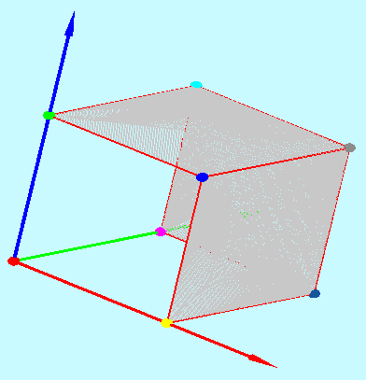

在直角坐标系下
1—1
有序数组(x, y, z)
称为点M的坐标
1—1
点M
向径 r
z
特殊的点
B
坐标原点 O(0, 0, 0).
R
C
M
坐标轴上的点
P(x, 0, 0), Q(0, y, 0), R(0, 0, z).
Q
坐标面上的点
O
A
A(x, y, 0), B(0, y, z), C(x, 0, z).
P
x

Slide 13
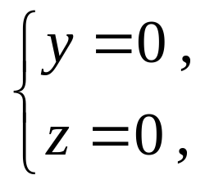
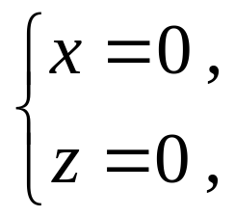
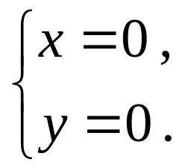
坐标面
z
z = 0,
y
xOy面
yOz面
x = 0,
O
zOx面
y = 0.
x
坐标轴
x轴
y轴
z轴

Slide 14




2．向量的坐标表示
在空间直角坐标系下，任意向量a可以用向径
表示，如图所示．
z
C
设点M的坐标为(x, y, z)，
M
以i, j, k分别表示x, y, z轴上的单位向量
a
k
B
则
j
O
y
i
A
此式称为向量a的坐标分解式，
x
N
x, y, z称为向量a的坐标，记为(x, y, z)．

Slide 15
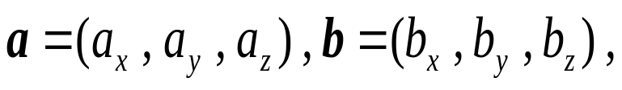
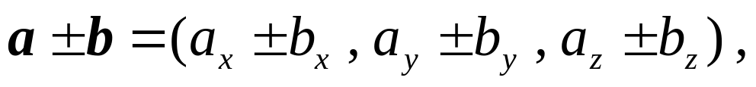
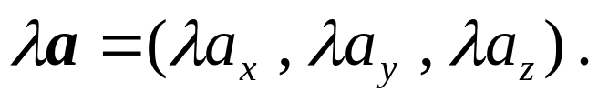
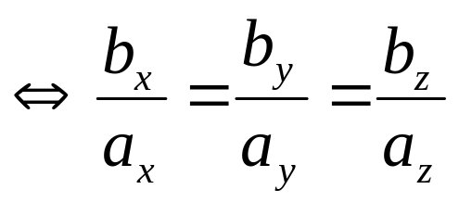


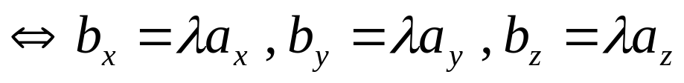
四、利用坐标作向量的线性运算
设
λ为实数，则
于是可得两向量平行的充要条件是对应坐标成比例．

Slide 16
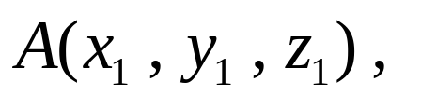
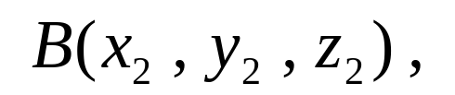

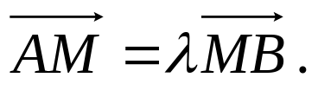
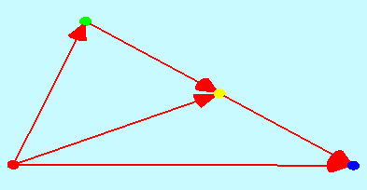
例2(定比分点公式) 已知两点
及实数
在AB所在的直线上求一点
M，使得
A
M
B
O

Slide 17


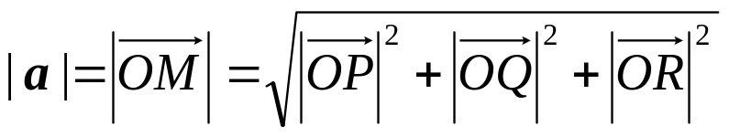
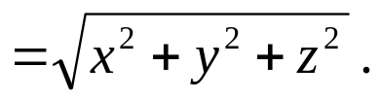
五、向量的模、方向角、投影
1．向量的模与两点间的距离公式
z
设向量 a = (x , y, z)，作
R
如图所示．
则有
M
a
y
由勾股定理，得
Q
O
P
x
N

Slide 18
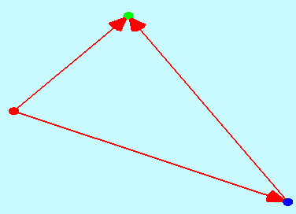
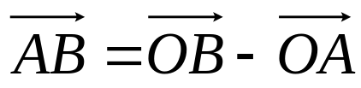
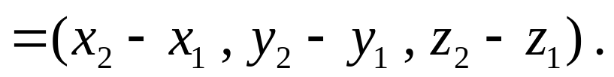
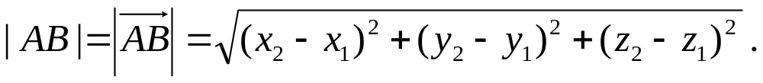
对于两点
B
因为
O
所以可得两点间的距离公式：
A
欧氏距离

Slide 19
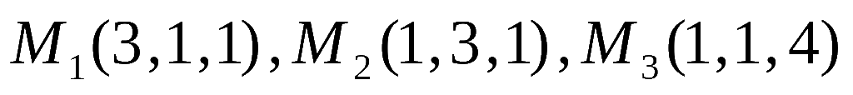
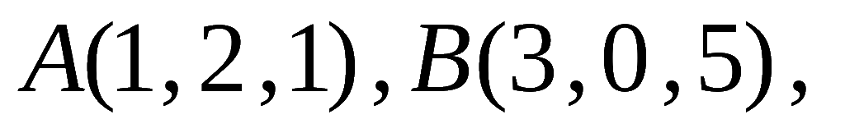
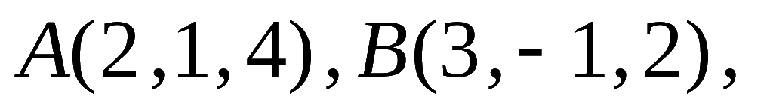
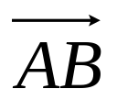
例3 求证以
为顶点的
三角形是等腰三角形.
例4 设已知两点
M为空间上任
一点，且|MA | = | MB | ，求M的几何轨迹．
例5 已知两点
求与
方向相同
的单位向量e．

Slide 20
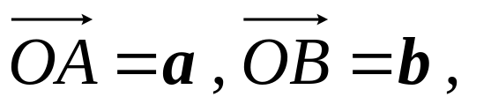
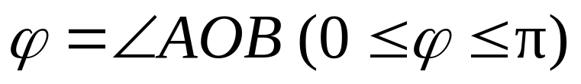
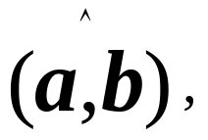
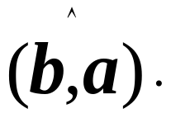
2．方向角与方向余弦
设有两非零向量a，b，O是空间任一点，作两向量
如图所示．
B
b
称
为向量
ϕ
O
a，b的夹角，记为
或
a
A
类似可定义向量与轴，轴与轴的夹角．

Slide 21
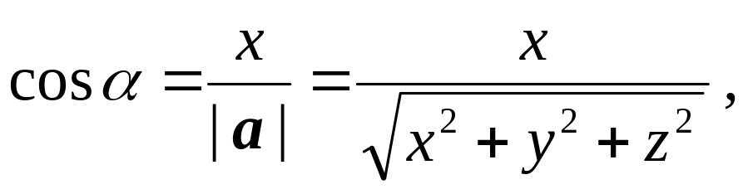
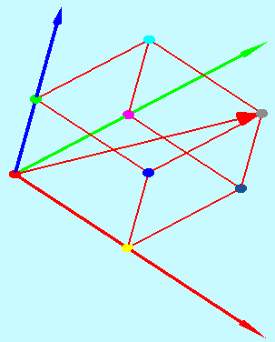

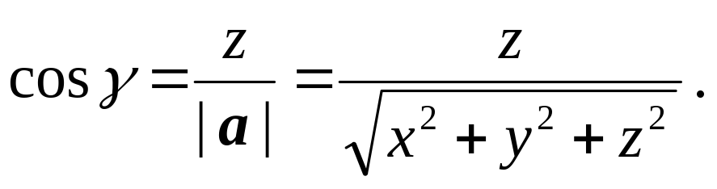
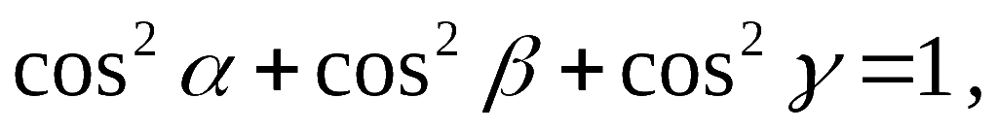
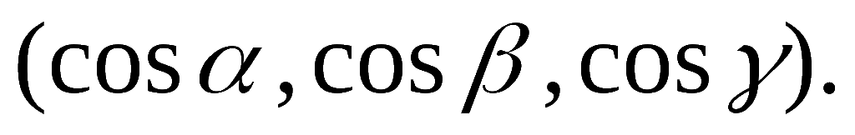
设 a = (x, y, z) 是一非零向量，称a与三坐标轴的夹角
α，β ，γ为a的方向角，
方向角的余弦称为方向余弦．
z
y
R
Q
γ
a
M
β
O
α
P
单位向量
x
性质:

Slide 22
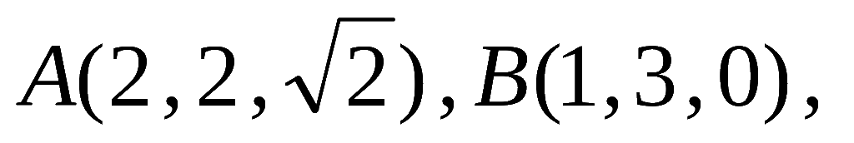
例6 已知两点
计算
的模、方
向余弦和方向角．
例7 设向量的方向余弦分别满足：
试指出向量与坐标轴或坐标面的关系．

Slide 23
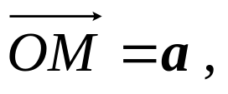
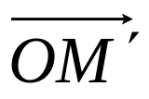

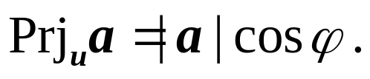
3．向量在轴上的投影
设向量a与u轴正向的夹角为ϕ，
M
作向量
过点M作垂直于u轴
a
的平面交u轴于点M′， M′称为
ϕ
M在u轴上的投影，
向量
O
M′
u
称为向量a在u轴上的分向量，
称为向量a在u轴
上的投影，记作Prj_{u}a 或 (a)_{u}，即

Slide 24
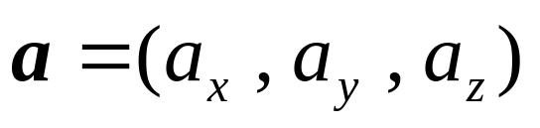
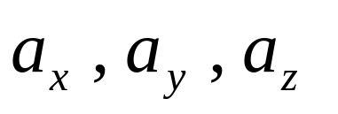

由投影的定义可知，向量
在直角坐
标系中的坐标
就是向量a在三条坐标轴上的
投影，即
投影有如下性质：
(1) (a+b)_{u} = (a)_{u} + (b)_{u} ;
(2) (λa)_{u} = λ(a)_{u} (λ为实数) ．
注意
当向量与轴的夹角为锐角时，投影为正，为
钝角时为负，为直角时等于零．

Slide 25
例8 设向量 a = i + j + k，b = 2i + 5k，求 c = a – 2b
以及c在x轴上的投影、投影向量．
例9 一向量的终点为B(2, – 1, 7)，它在x轴，y轴和z
轴上的投影依次为4, –4和7，求此向量的起点A的坐标．

